Slide 1
Integrantes:
Richard Ñahui Diaz
Aldo Siu
André Joaquín Pacheco Taboada
Gustavo Tanaka Rodríguez

Slide 2




https://www.linkedin.com/in/richard-%C3%B1ahui-diaz-00928317a/
richard_2735@outlook.com
+51 904-911-136

Slide 3


https://www.linkedin.com/in/aldosiu/
aldosiu@gmail.com
+51 981-232-605

Slide 4

https://www.linkedin.com/in/andrepachecot/
apachecotaboada@gmail.com
+51 947-633-203

Slide 5

https://www.linkedin.com/in/gustavoalonsotr/
gustavoalonsotr@gmail.com
+51 936-999-386

Slide 6
INDICE - Capitulo 3: Clasificación
Clasificación
MNIST
Entrenando un clasificador binario
Medidas de desempeño
Descripción del problema de clasificación (uso de Scikit learn)
Presentación y división en datos de entrenamiento y prueba
Creación de un clasificador (uso de SGDClasifier)
Medición de la precisión mediante validación cruzada
Matriz de confusión
Precisión y recuperación (Precision / Recall)
La Curva ROC

Slide 7
INDICE - Capitulo 3
1) Introducción a la clasificación de MNIST
Descripción del problema de clasificación
Presentación del conjunto de datos MNIST
División del conjunto de datos en entrenamiento y prueba
2) Entrenamiento de un clasificador binario
Creación de un clasificador para distinguir el dígito 5 de los demás
Uso de SGDClassifier para el entrenamiento
Evaluación del rendimiento del clasificador mediante la precisión
3) Medidas de desempeño
Uso de la validación cruzada para evaluar el modelo
Comparación del modelo con un clasificador ficticio
Introducción a la matriz de confusión y su interpretación
4) Precision y Recall
Cálculo de la precisión y recall del clasificador
Introducción al concepto de F1 score
Exploración del trade-off entre precisión y recall
5) Curva ROC (Receiver Operating Characteristic)
Descripción de la curva ROC y su relación con la curva PR
Cálculo del área bajo la curva ROC (ROC AUC)
Comparación entre la curva ROC y la curva PR
6) Pronósticos en Python
Introducción a las herramientas para hacer pronósticos
Recomendación de librerías para pronósticos de series temporales

Slide 8

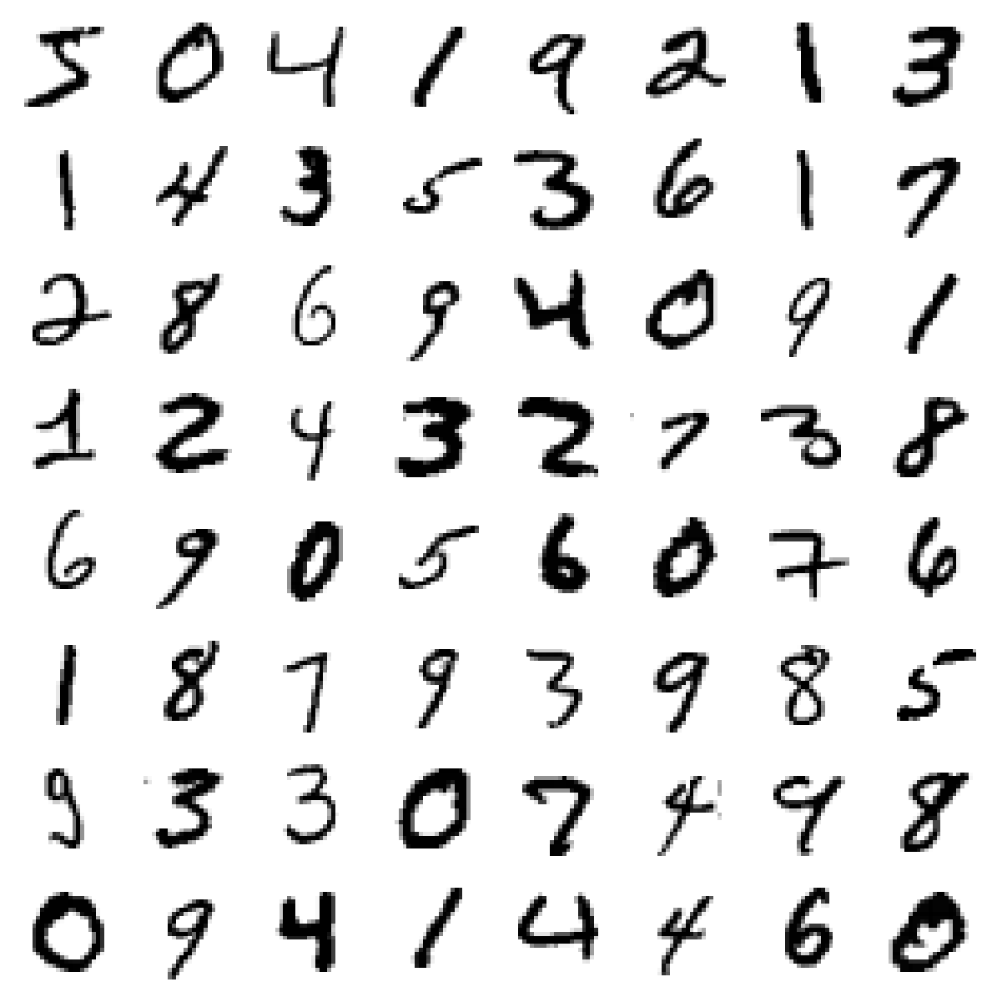
1) Conjunto de datos MNIST
70000 imágenes de números escritos a mano.
Cada imagen tiene 784 características (28 x 28 pixeles)
Separar escala de grises: Rango: 0 blanco, 255 negro
Uso de Scikit learn: Existen 3 funciones:
fetch: Descarga conjunto de datos de la vida real
load: Cargar pequeño conjunto de datos
make: Conjunto de datos falsos para pruebas
Conjunto de datos devueltos:
1) En tupla (X,Y): datos de entrada, objetivos.
2) Como atributos con entradas:
DESCR: Descripción del conjunto de datos
datos: Datos de entrada (matriz Numpy 2D)
Objetivo: Etiquetas (matriz Numpy 1D)
Problema: ¿ Cómo reconoce que número es?

Slide 9
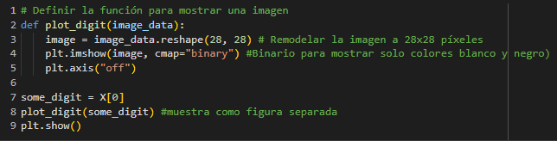
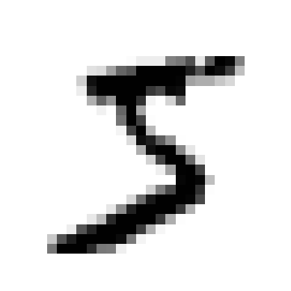

1) Conjunto de datos MNIST (continuación)
Separar data:
Entrenamiento: 60,000
Testeo: 10,000
Usar la función “plot_digit” para mostrar imagen (image_data)
Usar “some_digit” para mostrar imagen por separado
Ver qué número corresponde según etiqueta (label)

Slide 10
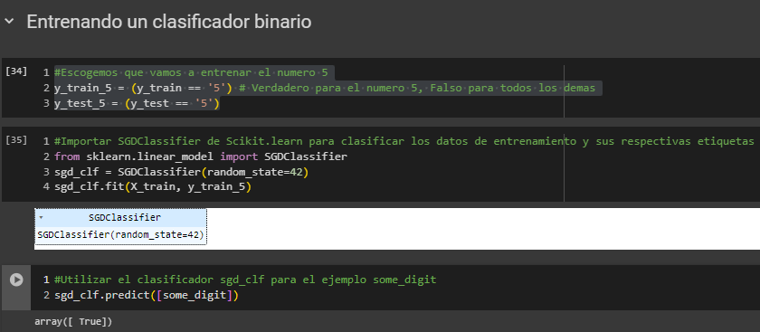
2) Entrenando un clasificador binario
Escogemos que vamos a entrenar un número (en este caso el 5)
Utilizamos SGDClassifier de Scikit-learn para clasificar los datos de entrenamiento y sus respectivas etiquetas
Utilizamos el clasificador sgd_clf para el ejemplo “some_digit”.
Si sale “true”, significa que es el número 5.

Slide 11
3) Medidas de desempeño
Medidas de desempeño
3.1) Medición de la precisión mediante
validación cruzada
3.2) Matriz de confusión
3.3) Precisión y recuperación (Precision / Recall)
4.4) La Curva ROC

Slide 12
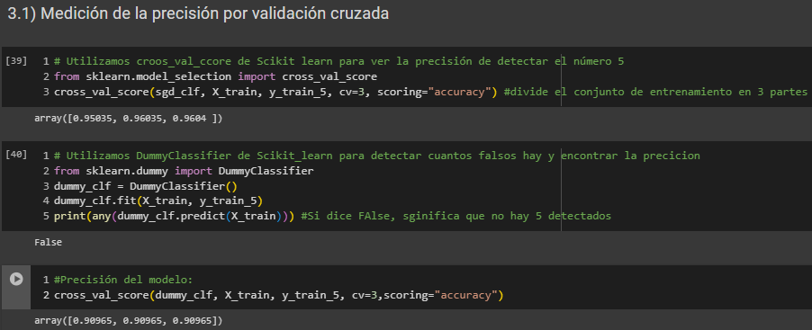
3.1) Medición de la precisión mediante validación cruzada
Hacer la validación cruzada para ver la precisión de detectar el número 5 en la data de entrenamiento (95-96%)
Si lo vemos al revés, clasificando por la variable negativa (los “no 5” identificados como “Falso”)
Encontramos que ahora la precisión del modelo por los “no 5” es solo del 90%
Resultado: La precisión no es la mejor herramienta utilizada por los que hacen clasificación (96% en detectar “5” y 90% en detectar “no 5)

Slide 13
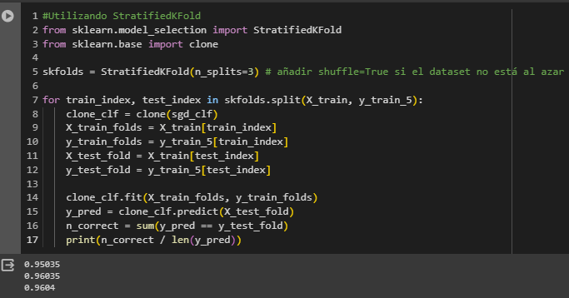
3.1) Medición de la precisión mediante validación cruzada (continuación)
Otra forma:
Utilizamos StratifiedKFlod para determinar el dataset al azr como otra forma de validación cruzada
El valor de predicción arroja los mismos resultados que el caso anterior (95% y 96%) para los números 5.

Slide 14
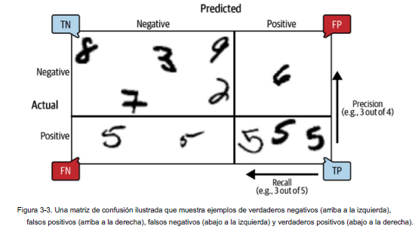
3.1) Matriz de confusión
Busca determinar cuáles de una clase A (ej: número 5) se clasifican en otra clase B (ej: número 6), para todos los pares A/B.
Para ello, buscará casos positivos y negativos en:
Un conjunto de predicciones para compararlos con datos reales
Usar función cross_val_predict para hacer una validación cruzada k veces, pero en vez de regresar los scores de evaluación, devuelve las predicciones de cada test de forma limpia (sin haberse usado antes)

Slide 15
MATRIZ DE CONFUSION |  | CLASE CON PREDICCION DE DATOS
 |  | Negativo | Positivo
CLASE CON DATOS REALES | Negativo | VERDADERO NEGATIVO (TN) a | FALSO POSITIVO (FP) Error tipo I b | ESPECIFIDAD % Casos negativos detectados __TN__ = _a_ TN+FP a+b
 | Positivo | FALSO NEGATIVO (FN) Error tipo II c | VERDADERO POSITIVO (TP) d | RECALL (SENSIBILIDAD) % Casos positivos detectados __TP__ = _d_ TP+FN c+d
F1 SCORE 2 x (Precision x recall) (Precisión + recall) ____TP____ = ___d___ TP+(FN+FP) d+(c+b) 2 2 Valor 0: malo - 1: buena |  |  | PRECISION % Predicción positivas correctas __TP__ = _b_ TP+FP b+d | ACCURACY (EXACTITUD) % Predicciones correctas ____TN + TP___ =__a+d__ TN+FP+FN+TP a+b+c+d

Slide 16
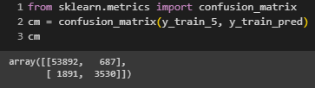
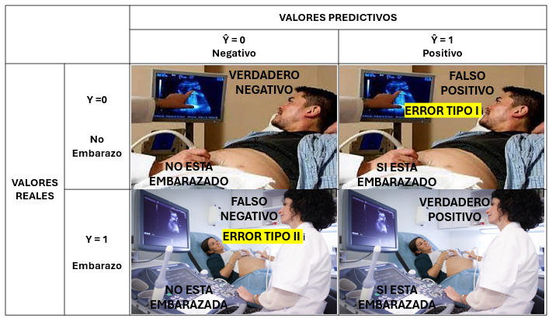
3.1) Matriz de confusión (continuación)
Interpretación de resultados:
53,892: Clasificadas correctamente como negativos (no 5) (verdaderos negativos)
687: Clasificadas erróneamente como 5 (falsos positivos, también llamado error tipo I)
1891: Clasificados erróneamente como no 5 (falsos negativos o error tipo II)
3530: Clasificados correctamente como 5 (verdaderos positivos)

Slide 17
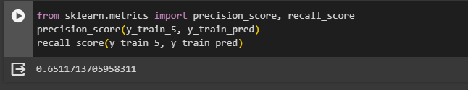

3.2) Precisión y Recuperación
La puntuación F1 combina la precisión y la recuperación en una sola métrica, dando un balance entre ambas, especialmente cuando la distribución de clases es desigual.
Un valor de F1 del 73.25% indica un buen equilibrio entre precisión y recuperación, lo que sugiere que el modelo es razonablemente bueno tanto en identificar la clase positiva correctamente como en no perder un alto número de instancias positivas.
La precisión del modelo es del 83.71%, lo que indica que cuando el modelo predice una clase positiva, es correcto aproximadamente el 83.71% de las veces.
La recuperación (o sensibilidad) del modelo es del 65.11%, lo que significa que el modelo es capaz de identificar el 65.11% de todas las instancias positivas reales en los datos.
Estos resultados sugieren que el modelo es bastante preciso pero podría mejorar en términos de recuperación, ya que no identifica todas las instancias positivas posibles.

Slide 18
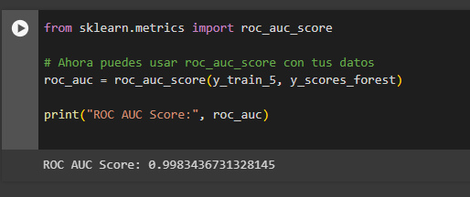
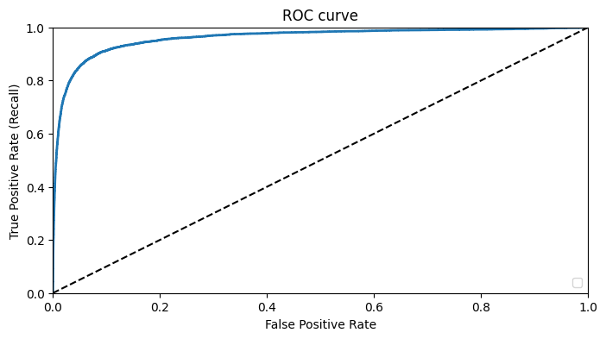
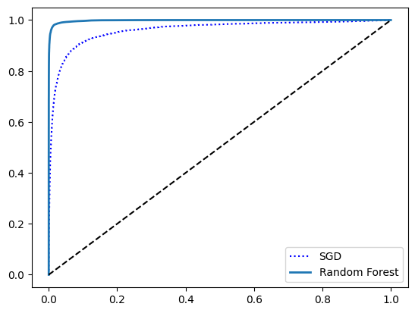
3.3) Curva ROC
Cuanto mayor sea la recuperación (TPR), más falsos positivos (FPR) produce el clasificador.
La línea punteada representa una clasificación aleatoria; cualquier punto en la curva ROC que esté por encima de esta línea significa que el modelo está haciendo predicciones mejores que el azar. Dado que la curva azul está muy por encima de la línea punteada, el modelo tiene una capacidad predictiva significativamente mejor que un modelo aleatorio.
- Como se puede observar en la curva ROC del `RandomForestClassifier` parece mucho mejor que la del `SGDClassifier`: se acerca mucho más a la esquina superior izquierda. Como resultado, su puntuación ROC también es significativamente mejor(0.99)

